Slide 1
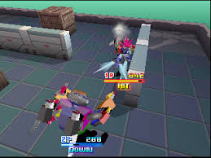
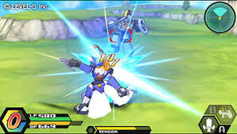
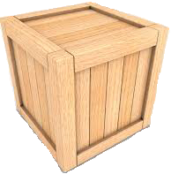
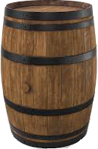
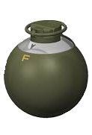

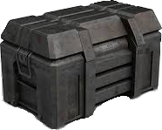
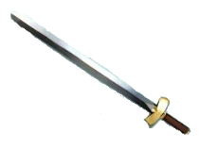
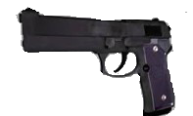
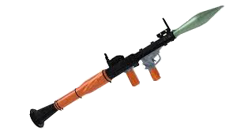
BOX HEROES –箱庭の英雄たち- ゲーム概要
ジャンル 3D対戦型アクションゲーム
※参考例
探索
始めは武器なし！
素手でスタート！
ステージ内に配置された様々なオブジェクト
破壊
様々な武器を入手
強い武器をを手に入れ
対戦相手を討ち倒せ！

